Slide 1





Slide 2


Slide 3





Slide 4

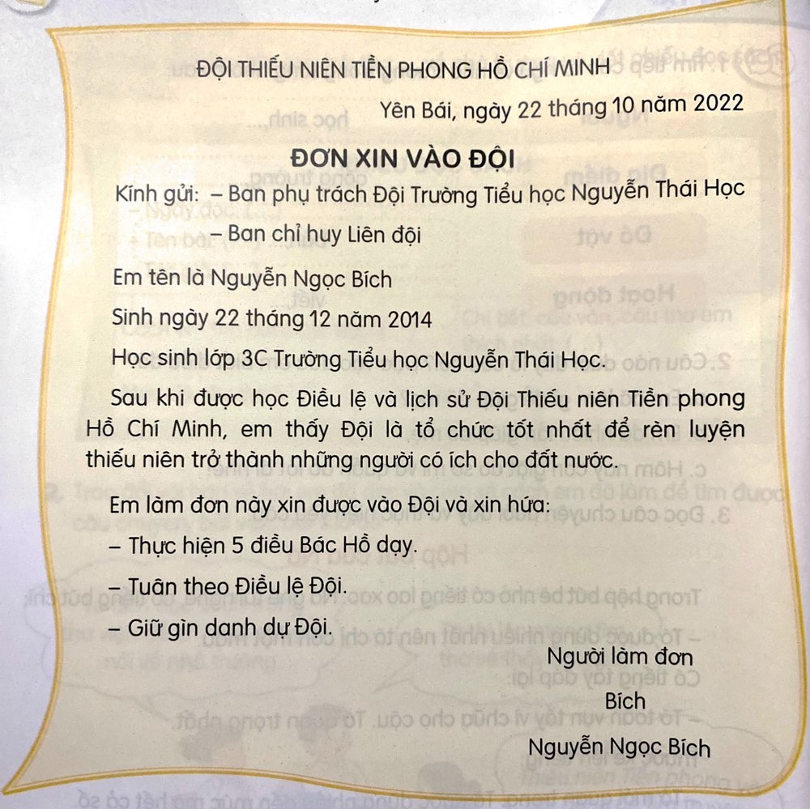

1. Đọc đơn xin vào Đội và trả lời câu hỏi:
Bạn Nguyễn Ngọc Bích viết đơn trên để làm gì?
Đơn trên được gửi cho ai?
Người viết đơn đã hứa những gì khi vào Đội?

Slide 5


Bạn Nguyễn Ngọc Bích viết đơn trên để làm gì?
Đơn trên được gửi cho ai?
Người viết đơn đã hứa những gì khi vào Đội?

Slide 6


Slide 7
Bạn Nguyễn Ngọc Bích viết đơn để xin vào Đội Thiếu niên tiền phong Hồ Chí Minh
Đơn trên được gửi cho Ban phụ trách Đội trường Tiểu học Nguyễn Thái Học và Ban chỉ huy Liên đội
- Người viết đơn đã hứa 3 điều: Thực hiện 5 điều Bác Hồ dạy, Tuân theo Điều lệ Đội, Giữ gìn danh dự Đội

Slide 8
02
Điền thông tin vào mẫu đơn xin vào Đội

Slide 9

Tên Đội
Phần đầu đơn
Địa điểm, thời gian viết đơn.
Tên lá đơn.
Người nhận đơn
Nội dung chính
Người làm đơn
Trình tự
viết đơn
Ngày sinh, giới tính
Lớp , trường
Lý do viết đơn
Lời hứa
Phần cuối đơn
Ký tên

Slide 10
ĐỘI THIẾU NIÊN TIỀN PHONG HỒ CHÍ MINH
Hà Nội, ngày … tháng … năm …
ĐƠN XIN VÀO ĐỘI
Kính gửi: - Ban phụ trách Đội Trường tiểu học Ngọc Lâm.
- Ban chỉ huy Liên đội
Em tên là:…………………………………….
Sinh ngày: …………………………………
Học sinh lớp 3….. Trường Tiểu học Ngọc Lâm.
Sau khi được học Điều lệ và lịch sử Đội Thiếu niên Tiền phong Hồ Chí Minh, em thấy Đội là tổ chức tốt nhất để rèn luyện thiếu niên trở thành những người có ích cho đất nước.
Em làm đơn này xin được vào Đội và xin hứa:
……………………………………
……………………………………
……………………………………
Người làm đơn

Slide 11


Về nhà: Đọc cho người thân nghe mẫu đơn xin vào Đội của em.

Slide 12


